Slide 1
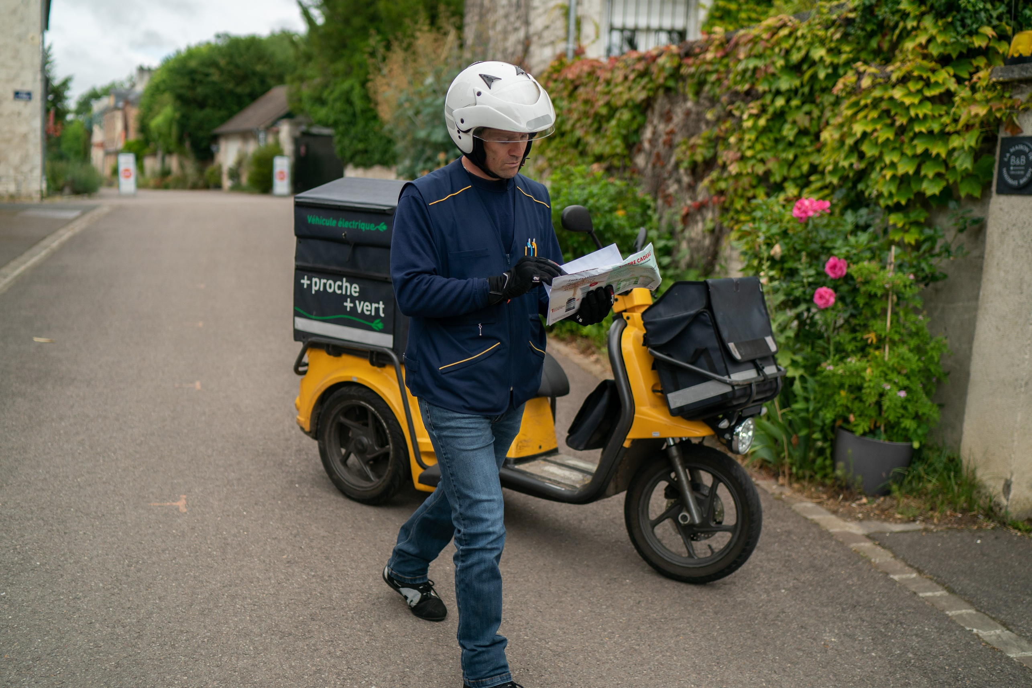
A compter du 19 septembre 2023, sur votre commune
Les horaires de passage des facteurs évoluent
La Poste se transforme
En plus de vous livrer votre courrier et vos colis, les facteurs réalisent de nouveaux services de proximité :
visite à domicile de personnes âgées dans le cadre du service «Veiller sur mes parents»
livraison de courses, de médicaments ou de repas
collecte de colis en boîte aux lettres
Installation et prise en main de tablette numérique pour les séniors…
Pour être davantage à vos côtés, et s’adapter à vos besoins,
à compter du mardi 19 septembre 2023, les facteurs vont effectuer leur tournée, sur une amplitude horaire quotidienne modifiée.
Ils peuvent vous procurer, à domicile,
des carnets «beaux timbres », des stickers de suivi
ou des emballages Prêts-à-Poster.
La Poste – SA au capital de 5 620 325 816 euros – 356 000 000 RCS PARIS – Siège social : 9 RUE DU COLONEL PIERRE AVIA – 75015 PARIS BSCC – DEX GE – Dircom / DAST PRC GE – 2019-4407 (54) – 02-20 – Crédit photo : médiathèque La Poste
N’hésitez pas à les solliciter pour obtenir des renseignements sur
les services de proximité qu’ils peuvent désormais vous apporter.
www.laposte.fr

